Slide 1



Slide 2
Θέμα-Σκοπός
Το παιχνίδι το οποίο θα θέλαμε να δημιουργήσουμε ονομάζεται “Fighting poverty”. Ο τίτλος και η ιδέα είναι ξεκάθαρος. «Αγώνας κατά της φτώχιας». Στόχος είναι όχι να σώσεις την βασίλισσα και να γλιτώσεις από τους εχθρούς αλλά να μαζέψεις όσα περισσότερα χρήματα και φαγητό για να σώσεις τους φτωχούς ανθρώπους του πλανήτη μας. O ήρωας μας θα είναι ο Νelson Mandela. Ο Νέλσον Μαντέλα, ένα από τα πλέον αναγνωρίσιμα σύμβολα προάσπισης των ανθρωπίνων δικαιωμάτων της εποχής μας. Το παιχνίδι μας αφού δίνει το μήνυμα μέσα από το παιχνίδι και την διασκέδαση ότι η φτώχεια δεν αντιμετωπίζετε με φιλανθρωπία αλλά με αγώνες και με κοινωνική δικαιοσύνη ένα κόσμο που όλη θα έχουν τα απαραίτητα για να ζήσουν. ο ήρωας είναι κόντρα σε κάθε στερεότυπο και κάθε γενίκευση σε συγκεκριμένα χαρακτηριστικά των διάφορων χαρακτήρων στα διάφορα ηλεκτρονικά παιχνίδια είναι έγχρωμος (όπως ήταν στην πραγματικότητα ο Nelson Mandela).

Slide 3
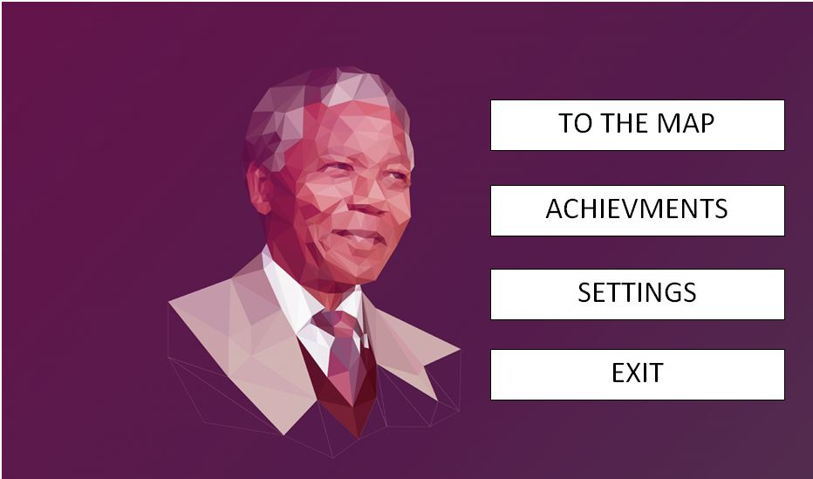

Slide 4
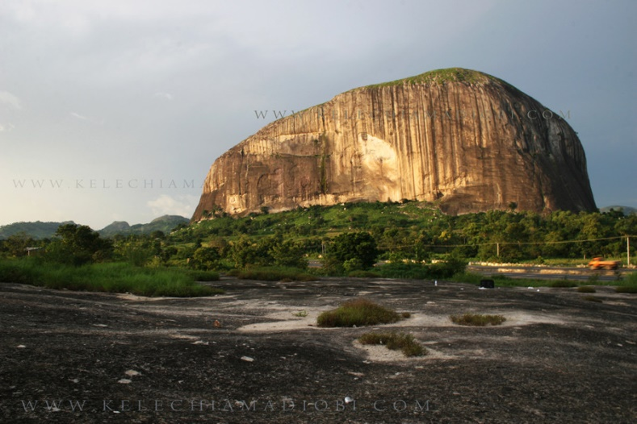
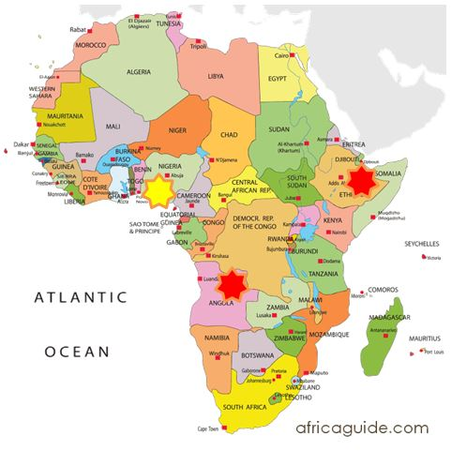
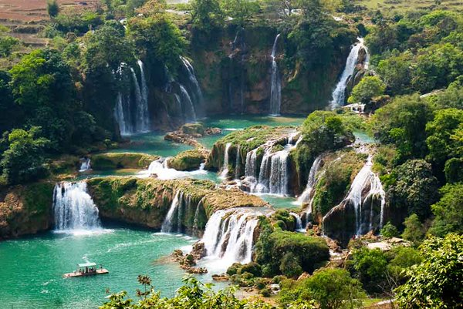
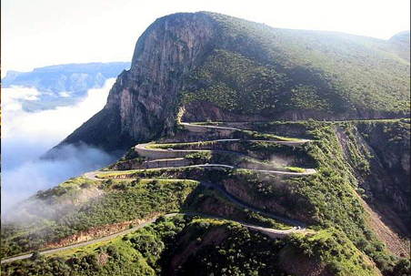

Slide 5

Ο ήρωας μας
Οι εχθροί του ήρωα μας κινούνται μέσα στην κάθε χώρα είτε κυνηγώντας τον ήρωα μας είτε μαζεύοντας διάφορα βραβεία/prizes που είναι χρήσιμα για τον ήρωας μας και δεν μπορεί να τα μαζέψει αυτός εμποδίζοντας τον να εκπληρώσει την αποστολή του.
Σε περίπτωση που ήρωας μας βρίσκεται αγγίξει πάνω σε κάποιο εχθρό χάνει ζωές. Ξεκινά με δύο ζωές (1) και όταν χάνει τις ζωές του επιστρέψει αναγκαστικά από το προηγούμενο στάδιο που εκπλήρωσε. Σε περίπτωση που σε κάποιο στάδιο χάσει μία ζωή (2) πηγαίνει στο επόμενο στάδιο με μία ζωή και αν πάλι την χάσει και αυτή επιστρέφει αναγκαστικά στο προηγούμενο στάδιο.
Τα διάφορα χρήματα και φαγητά που μαζεύει κατά την διάρκεια αλλά και σε διάφορα bonus στάδια τα οποία ο ήρωας μας περνά έχει την δυνατότητα να αυξήσει τις ζωές παιχνιδιού του άρα να αυξάνει την δυνατότητα να προχωρήσει όσο περισσότερο γίνετε χωρίς απώλειες.(3)

Slide 6

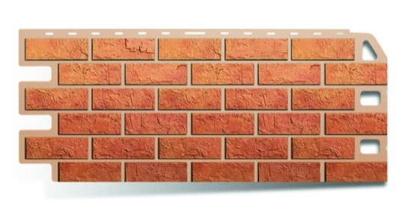


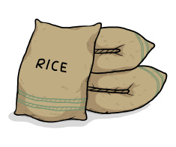





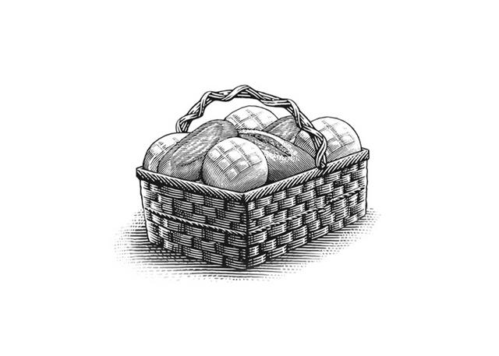
Prizes-Level Up
O ήρωας μας στα διάφορα στάδια θα μαζεύει διάφορα είδη πρώτης ανάγκης, φάρμακα, βιβλία, φαγητό, χρήματα με σκοπό να τα κουβαλήσει μαζί του μέχρι το τέλος του κάθε σταδίου που του δίνουν την δυνατότητα να ανεβάσουν τα level του ήρωα μας.

Slide 7

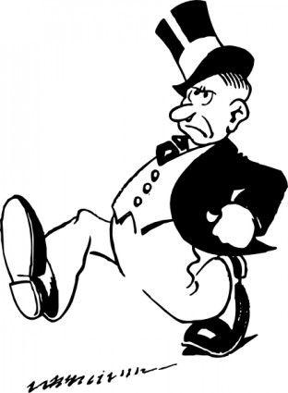



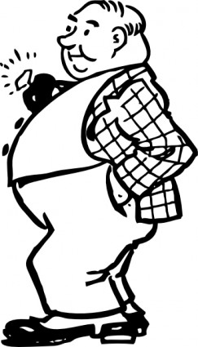


Oι Εχθροί του ήρωα μας

Slide 8


